Slide 1

Disciplina: GPRO 7814 - Logística
18:10 – 21:30 – E 313
Aula 5 – Armazenagem
Prof. Pedro Senna

Slide 2
Programação do curso
Objetivos
Calendário:
Semana 1 - Introdução ao Curso, Logística e Supply Chain Management – 24/2​
Semana 2 – Last mile e Torre de controle - 3/3​
Semana 3 – Serviço ao cliente – 10/3
Semana 4 – Omnichannel – 17/3 -​
Semana 5 – BEER GAME - 24/3
Semana 6 – Armazenagem I - 31/3
Semana 7 – Armazenagem II - 7/4
Dúvidas/Orientação – 14/4
Semana 8 – 21/4 - Feriado
Semana 9 – P1- 28/4
Semana 10 – Transportes I - 5/5 ​
Semana 11 – Transportes II – 12/5
Semana 13 – SCRM - 19/5
Semana 14 – Economia Circular - 26/5​
Semana 15 –Estudo e dúvidas - 2/6
Semana 16 – P2 - 9/6
Semana 17 – Correção e dúvidas - 16/6
Semana 18 – Prova de reposição e entrega dos trabalhos - 23/6
Semana 19 – Fechamento das notas - 30/6
Semana 17 – Prova final - 7/7
Aula 1 – Introdução ao Curso
Logística – PRO 7814
2

Slide 3

Programação do curso
Objetivos
Projetos de outras mídias
Site: https://supplychain24h.com/ - Todo o material do curso ficará aqui.
Sigam o canal: https://www.youtube.com/@Logística24h
Aula 1 – Introdução ao Curso
3

Slide 4
Armazenagem
Módulo 1 – Tipos de instalações

Slide 5
Armazenagem
Introdução
Já vimos até agora que o principal objetivo da logística é prover disponibilidade de produtos, onde e quando estes forem necessários.
Frequentemente, isto significa coordenar o fluxo de produtos de vários fornecedores dispersos pelo país e, cada vez mais, dispersos pelo mundo, para que estes cheguem até os clientes finais, nas mais distantes regiões.
Artigo: Armazenagem estratégica: analisando novos conceitos – Leonardo Lacerda

Slide 6
Armazenagem
Introdução
Uma questão básica do gerenciamento logístico é:
“como estruturar sistemas de distribuição capazes de atender de forma econômica os mercados geograficamente distantes das fontes de produção, oferecendo níveis de serviço cada vez mais altos em termos de disponibilidade de estoque e tempo de atendimento?”
Neste contexto, a atenção se volta para as instalações de armazenagem e como elas podem contribuir para atender de forma eficiente as metas estabelecidas de nível de serviço.
Artigo: Armazenagem estratégica: analisando novos conceitos – Leonardo Lacerda

Slide 7
Armazenagem
Conceitos básicos
A funcionalidade destas instalações dependerá da estrutura de distribuição adotada pela empresa. Podemos classificá-las em dois grandes grupos:
Estruturas escalonadas - uma rede de distribuição escalonada típica possui um ou mais armazéns centrais e um conjunto de armazéns ou centros de distribuição avançados próximos das áreas de mercado.
Estruturas Diretas – são sistemas de distribuição onde os produtos são expedidos de um ou mais armazéns centrais diretamente para os clientes.

Slide 8
Armazenagem
Conceitos básicos
os sistemas de distribuição diretos podem também utilizar instalações intermediárias, não para manter estoque, mas para permitir um rápido fluxo de produtos aliado a baixos custos de transporte.
Estas são as instalações do tipo:
Transit Point
Cross-Docking
Merge in Transit.

Slide 9
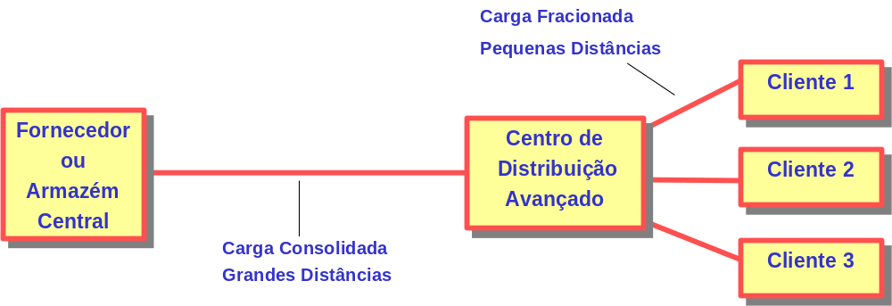
Armazenagem
Centros de distribuição avançados

Slide 10
Armazenagem
Transit point
As instalações do tipo Transit Point são bastante similares aos centros de distribuição avançados, mas não mantêm estoques.
O Transit Point é localizado de forma a atender uma determinada área de mercado distante dos armazéns centrais e opera como uma instalação de passagem, recebendo carregamentos consolidados e separando-os para entregas locais a clientes individuais.
Uma característica básica dos sistemas tipo Transit Point é que os produtos recebidos já têm os destinos definidos, ou seja já, estão pré-alocados aos clientes e podem ser imediatamente expedidos para entrega local.
Não há espera pela colocação dos pedidos. Esta é uma diferença fundamental em relação às instalações de armazenagem tradicionais, onde os pedidos são atendidos a partir do seu estoque.

Slide 11
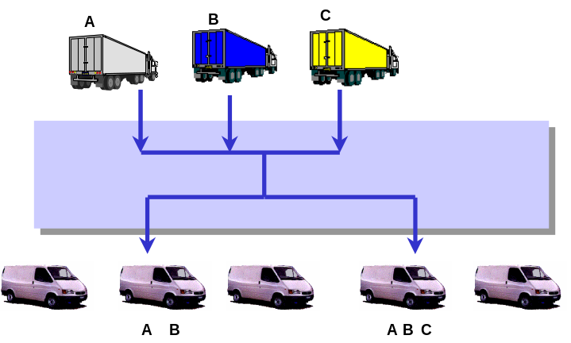
Armazenagem
Cross Docking
As instalações do tipo cross-docking operam sob o mesmo formato que os Transit Points, mas se caracterizam por envolver múltiplos fornecedores atendendo clientes comuns.
Cadeias de varejo são candidatos naturais à utilização deste sistema e, de fato, existem inúmeros exemplos da utilização intensiva do cross-docking neste setor.

Slide 12
Armazenagem
Cross Docking
Vídeo 1, 2 e 3

Slide 13
Armazenagem
Merge in Transit
O Merge in Transit é uma extensão do conceito de cross-docking combinado aos sistemas “Just in Time” (JIT).
Ele tem sido aplicado à distribuição de produtos de alto valor agregado, formado por multi-componentes que tem suas partes produzidas em diferentes plantas especializadas. Um exemplo claro são as estações de trabalho, formados por CPUs, monitores e teclados.

Slide 14
Armazenagem
Merge in Transit
A operação Merge in Transit procura coordenar o fluxo dos componentes, gerenciando os respectivos lead times de produção e transporte, para que estes sejam consolidados em instalações próximas aos mercados consumidores no momento de sua necessidade, sem implicar em estoques intermediários.
As necessidades de coordenação são muito mais rigorosas que nos sistemas cross-docking tradicionais, e por isso utilizam o estado da arte em termos de sistemas de informação para rastreamento e controle dos fluxos

Slide 15
Armazenagem
HUB-AND-SPOKE
São instalações consolidadoras de produtos de diversas origens para vários destinos, sendo assim de operação mais complexa.
São comuns em operações de e-commerce. Em operações de transporte aéreo, é usual haver mais de um hub na rede logística.
Eles têm como objetivo otimizar o transporte fracionado, com o aumento da consolidação de carga, e atender o clientes em prazos mais competitivos.
Frequentemente empregam transportadores e sorters, que agilizam a separação dos pacotes e o redirecionamento para a doca por onde eles serão expedidos para o destino final.
Possuir softwares de ponta e integrados é essencial para o sucesso dessa operação.

Slide 16
Serviço ao cliente
Questões para serem entregues:
  Ache um exemplo de vídeo de Cross docking e de merge in transit
  Mapeie o processo e seus possíveis indicadores
  Descreva o caso em um pequeno texto

Slide 17
Armazenagem
Módulo 2 – Processo de Picking

Slide 18
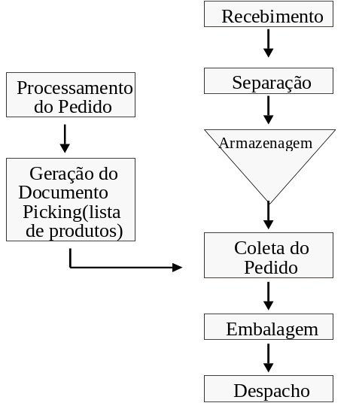
Armazenagem
O que é a atividade de picking e qual sua importância?
Para entendermos a atividade de picking (separação e preparação de pedidos) é importante apresentarmos sua inserção entre as principais atividades de armazenagem.
De uma maneira simples, todos os tipos de armazéns possuem as seguintes funções:

Slide 19
Armazenagem
O que é a atividade de picking e qual sua importância?
A atividade de picking pode ser definida como a atividade responsável pela coleta do mix correto de produtos, em suas quantidades corretas da área de armazenagem para satisfazer as necessidades do consumidor.
Dessa forma, estaremos focando a atividade de coleta do pedido, conhecido como order picking, ou simplesmente picking.

Slide 20
Armazenagem
O que é a atividade de picking e qual sua importância?
Tal atividade dentro de um armazém é considerada como uma das mais críticas. Dependendo do tipo de armazem, 30% a 40% do custo de mão-de-obra está associado à atividade de picking.
Aliado ao custo, o tempo dessa atividade influi de maneira substancial no tempo de ciclo de pedido, ou seja, o tempo entre a recepção de um pedido do cliente e a entrega correta dos produtos.

Slide 21
Armazenagem
O que é a atividade de picking e qual sua importância?
O aumento progressivo das necessidades (e exigências) dos consumidores e da competição trouxe diversas consequências para a atividade de armazenagem.
Tais consequências podem ser traduzidas em tendências gerais que podem ser observadas em diversos setores:
Profileração do número de SKUs: as maiores exigências dos clientes aumentaram os números de produtos que as empresas trabalham atualmente
Aumento do Número de Pedidos: os clientes passaram a trabalhar cada vez mais em filosofias de ressuprimento contínuo, com o objetivo de diminuir seus níveis de estoque. As menores quantidades de lote implicam em um aumento no número de pedidos ao longo do tempo

Slide 22
Armazenagem
O que é a atividade de picking e qual sua importância?
Dessa forma, a atividade de picking deve ser flexível para assegurar uma operação dentro das necessidades determinadas pelo cliente, utilizando sistemas de controle e monitoramento que suportem os níveis de serviço e qualidade diagnosticados.

Slide 23
Armazenagem
Que princípios utilizar para a melhoria do sistema de picking?
Independente do tamanho, volume, tipos de estoque, necessidades do consumidor e tipos de sistemas de controle da operação do armazén, existem certos princípios que se aplicam bem em qualquer atividade de picking.
São princípios que devem guiar o posicionamento de produtos dentro da área de armazenagem e o fluxo de informação e documentos.

Slide 24
Armazenagem
Que princípios utilizar para a melhoria do sistema de picking?
Priorizar produtos de maior giro - O primeiro passo é a identificação dos produtos de maior giro. Na maioria dos casos será observado que uma pequeno grupo de produtos correspondem a grande parte da movimentação em um armazém.
É a conhecida Lei de Pareto, onde 20% dos produtos correspondem a 80% das movimentações. São considerados os produtos de alto volume.
Cerca de 55% dos produtos correspondem a 95% do volume movimentado.
Esses 35% dos produtos são considerados de médio volume.
Os 45% dos produtos restantes são considerados produtos de baixo volume, correspondendo a cerca de 5% do volume total movimentado.

Slide 25
Armazenagem
Que princípios utilizar para a melhoria do sistema de picking?
Vídeo 5, 6 e 7

Slide 26
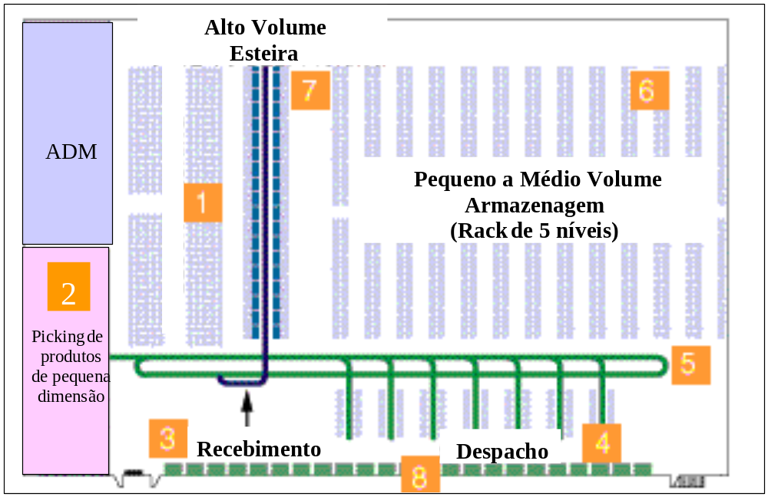
Armazenagem
Que princípios utilizar para a melhoria do sistema de picking?
1 - Os produtos de maior giro devem ficar nas posições de mais fácil acesso para os operadores e de mais fácil ressuprimento. Essa idéia orienta fortemente a disposição física de produtos no armazém. Podemos apresentar um layout básico desenvolvido em função do giro dos produtos

Slide 27
Armazenagem
Que princípios utilizar para a melhoria do sistema de picking?
1 - O objetivo é priorizar a minimização da distância entre o operador que efetua a coleta e os produtos a serem coletados.
Dessa forma, os produtos de maior giro devem ser colocados na região mais próxima da atividade de separação

Slide 28
Armazenagem
Que princípios utilizar para a melhoria do sistema de picking?
7 - As esteiras eliminam a movimentação na recepção da lista de produtos e no envio para o despacho.
Artigo: Estratégias de picking na armazenagem – Alexandre Medeiros

Slide 29
Armazenagem
Que princípios utilizar para a melhoria do sistema de picking?
2 - Interessante reservar uma área para a armazenagem e coleta de produtos de pequenas dimensões e alto volume

Slide 30
Armazenagem
3 - Deve ser planejada uma área para o recebimento (3) de produtos que alimentarão as regiões (1) e (2)

Slide 31
Armazenagem
Que princípios utilizar para a melhoria do sistema de picking?
4 - De forma análoga, uma área de expedição deve ser dimensionada com linhas suficientes para evitar a acumulação ou fila na linha de picking.

Slide 32
Armazenagem
Que princípios utilizar para a melhoria do sistema de picking?
5 - As esteiras que levam os pedidos completos da área de picking para a área de expedição devem possuir altura elevada para aproveitamento do espaço em chão

Slide 33
Armazenagem
Que princípios utilizar para a melhoria do sistema de picking?
6 - Na região (6) temos todos os produtos de pequeno e médio volumes, armazenados em pallets. Este é um exemplo bastante genérico, mas a filosofia é aplicável em vários casos.
8 – Docas

Slide 34
Serviço ao cliente
Questões para serem entregues:
  Faça um app que auxilie no processo de picking
  Liste as funcionalidades necessárias do seu app
  Usem a criatividade, a atividade é aberta mesmo
  Estruturem todas as suas ideias de maneira organizada para serem entregues
  Insiram esse prompt em alguma IA (sugiro fortemente o google antigravity) e vamos ver o que sai.

